Slide 1

Об оценке результатов освоения школьниками программ основного общего и среднего общего образования
Носова Надежда Валерьевна, заведующий кафедрой предметных областей КОГОАУ ДПО «Институт развития образования Кировской области, к.п.н.

Slide 2
Единая система оценки качества основного общего и среднего общего образования
Класс
5 | 6 | 7 | 8 | 9 | 10 | 11
 |  |  |  | Итоговое собеседование по русскому языку |  | Сочинение
 |  |  |  | ОГЭ |  | ЕГЭ
НИКО | НИКО | НИКО | НИКО | НИКО | НИКО
ВПР | ВПР |  |  |  | ВПР | ВПР
 |  |  |  | PISA | PISA
 |  |  | TIMSS |  |  | TIMSS
Исследование профессиональных компетенций учителей

Slide 3

Принципы единой системы оценки качества образования
Оценка – важный элемент образовательного процесса;
Оценка должна быть объективной;
Оценивание того, чему учили;
Формат оценки влияет на содержание образования;
Использование результатов оценки для стимулирования и развития образования

Slide 4
Курсы повышения квалификации
«Система подготовки выпускников к ГИА -9, ГИА -11» по учебным предметам (24 час; 40 час.; январь-февраль 2019 г.)
«Методика формирования единых подходов к оценке результатов обучения по русскому языку и литературе» (40 час., ноябрь 2019 г.)
«Подготовка председателей и членов предметных комиссий по проведению государственной итоговой аттестации по образовательным программам основного и среднего общего образования» (24 часа; февраль 2019 г.)

Slide 5
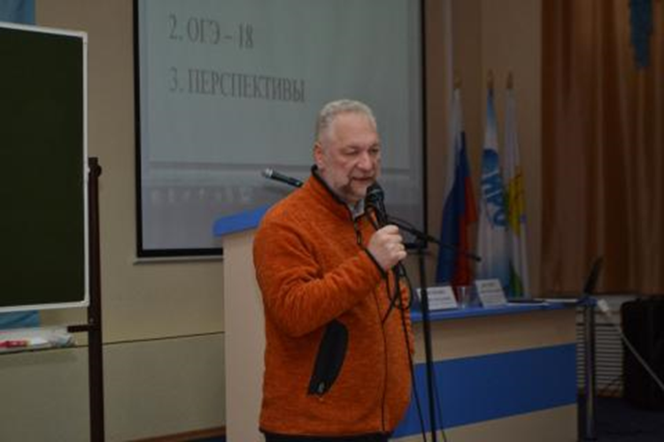
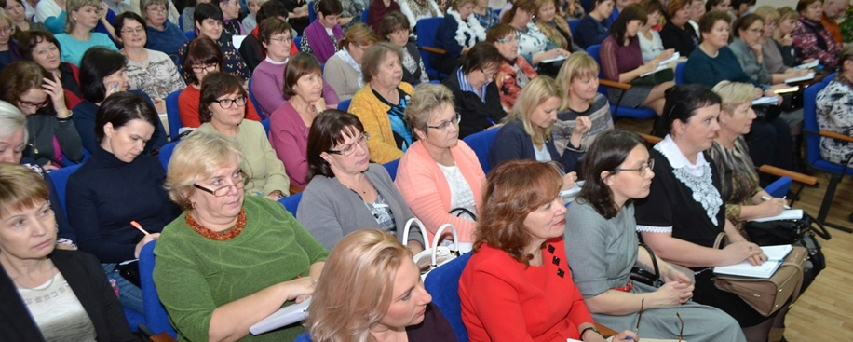
Семинар «Особенности подготовки школьников к ГИА по математике» (октябрь 2017 г.)

Slide 6
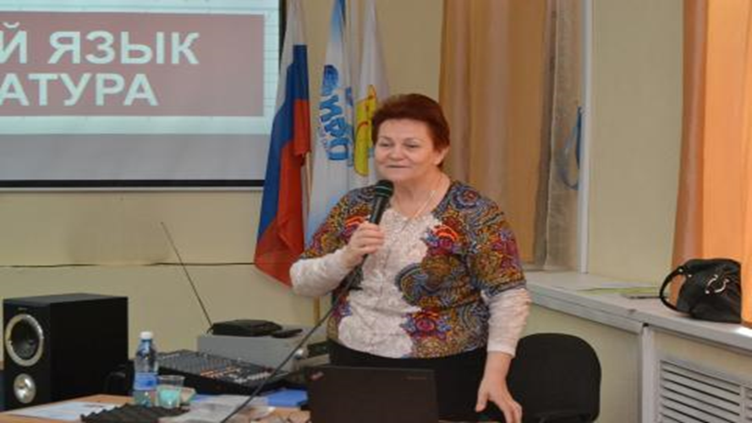
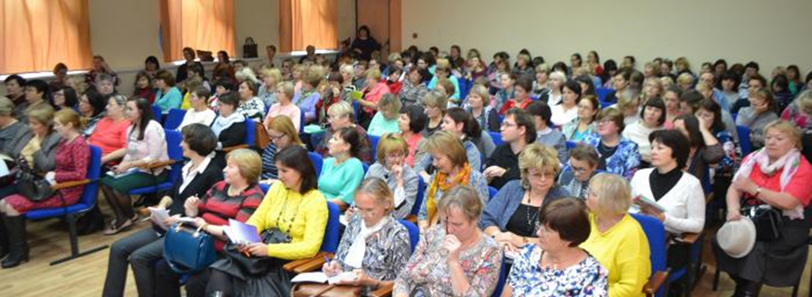
Семинар «Особенности подготовки школьников к ГИА по русскому языку» (октябрь 2017 г.)

Slide 7



Slide 8
Статистика ВПР в Кировской области за 2017 год

Slide 9
Всероссийские проверочные работы
2017/2018 учебный год
https://vpr.statgrad.org/
Приказ МО РФ №1025 от 20 октября 2017 года

Slide 10

Национальные исследования качества образования https://www.eduniko.ru/
2017/2018 учебный год
2018/2019 учебный год
Октябрь 2017 г.
10 классы
Химия, биология
Октябрь 2018 г.
7, 10 классы
География
Апрель 2018 г.
6, 8 классы
Литература, МХК
Апрель 2019 г.
6,10 классы
Физическая культура
Приказ МО РФ №1025 от 20 октября 2017 года

Slide 11

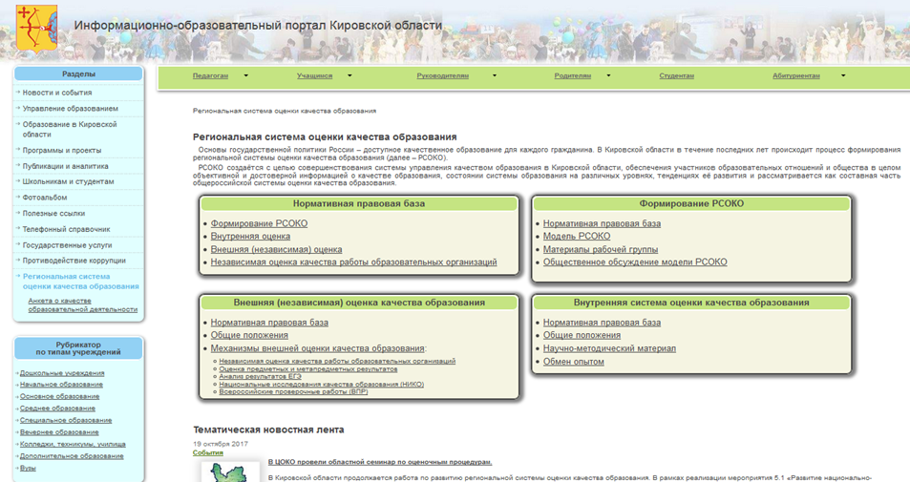
https://info.43edu.ru/rsoko

Slide 12

Региональная система оценки качества образования
Результаты метапредметной работы, октябрь 2017 года
Приказ МО Кировской области от 31.08.2017 г. № 5-767

Slide 13
Использование результатов оценочных процедур
- для развития единого образовательного пространства РФ, региона;
- формирования единых подходов к оценке образовательных результатов;
- в системе повышения квалификации педагогических кадров;
- организации индивидуальной работы с обучающимися;
- при взаимодействии с родителями по вопросу проведения оценочных процедур.

Slide 14
Спасибо за внимание!

